Slide 1
Apache Hive 数据仓库核心原理与实战
汇报人: Grissom
时间:2025.11

Slide 2

目录
01
Hive 定位与演进
02
分层架构与元数据
03
查询编译与优化
04
执行引擎与任务运行
05
数据存储与文件格式

Slide 3
目录
06
压缩与性能调优
07
实验与总结

Slide 4
01
Hive 定位与演进

Slide 5
Hive 诞生背景与分布式数仓缺口
回顾 2007 年 Facebook 面对 PB 级日志分析的瓶颈，传统数据库在 扩展性 与 成本 上的挑战，催生了Hive——以SQL语义抽象MapReduce，实现横向扩展的数据仓库解决方案。
Hive 的解决方案
传统数据库瓶颈
横向扩展(Scale-out): 基于Hadoop，通过增加商用服务器提升处理能力。
开源零许可成本: 利用开源软件和廉价硬件构建大规模数据仓库。
批处理优化: 专为海量数据分析查询设计，通过MapReduce/Tez等框架实现高性能并行处理。
扩展性限制: 纵向扩展(Scale-up)成本高昂且存在物理上限。
成本高昂: 商业许可证与高端硬件投资巨大。
批处理性能不足: 优化于OLTP，不适合海量数据的批量分析。

Slide 6
Hive 与 RDBMS 对比维度
扩展方式
数据规模
成本模型
Hive: 横向扩展(Scale-out)
RDBMS: 纵向扩展(Scale-up)
Hive: PB级及以上
RDBMS: TB级
Hive: 低 (开源+商用硬件)
RDBMS: 高 (许可证+高端硬件)
查询延迟
事务支持
并发性能
Hive: 分钟到小时级
RDBMS: 毫秒到秒级
Hive: 有限 (Hive 3.0+增强)
RDBMS: 完整的ACID事务
Hive: 高吞吐批处理
RDBMS: 高并发OLTP
结论：Hive 与 RDBMS 是互补关系，分别适用于不同的数据处理场景。

Slide 7
Hadoop 生态坐标与接口价值
Hive 作为 SQL 网关，通过统一元数据降低大数据使用门槛，在生态中承上启下。
HDFS
Spark
Hive
YARN
SQL Gateway
Presto
MapReduce
HBase

Slide 8
02
分层架构与元数据

Slide 9

Hive 五层架构与组件协作
用户接口层
服务层
处理层
执行层
存储层
CLI/Beeline/JDBC
HiveServer2
Driver/Compiler
MR/Tez/Spark
HDFS/文件格式
提交查询
会话管理
编译优化
任务调度
数据存储
各层解耦设计是支持多种执行引擎和存储格式的关键。

Slide 10
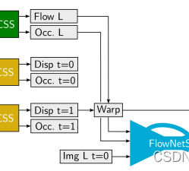
Metastore 服务化与后端选型
Metastore 作为“元数据单一事实源”，通过 Thrift 服务支撑多引擎共享表结构，是 Hive 架构的核心。
核心功能
通过 Thrift 接口提供统一的元数据服务，支持 HiveServer2、Spark SQL、Presto 等引擎访问，实现元数据共享。
后端选型
生产环境推荐 MySQL 或 PostgreSQL，以支持高并发和保证元数据操作的 ACID 特性。

Slide 11
HiveServer2 并发与认证模型
多用户并发
安全认证
权限管理
基于 Thrift 的多线程模型，支持连接复用。
支持 Kerberos、LDAP、SASL 等多种认证方式。
基于角色的访问控制(RBAC)，与HDFS权限集成。
关键配置参数
hive.server2.thrift.max.worker.threads
hive.server2.authentication
hive.server2.transport.mode
hive.server2.enable.doAs

Slide 12
03
查询编译与优化

Slide 13
HiveQL 解析链路与 AST 生成
HiveQL
AST
逻辑计划
通过 ANTLR 将 SQL 文本转换为抽象语法树(AST)，并进行语义分析，是查询编译的第一步，也是理解后续优化和执行的基础。
常见解析失败案例
隐式类型不匹配: 如字符串与整数直接比较。
分区列与数据列冲突: 在 PARTITIONED BY 子句中重复定义列。
表或列不存在: 引用了未定义的表或列名。

Slide 14
逻辑计划与关系代数算子
逻辑计划是 SQL 的抽象表示，由一系列关系代数算子组成，与具体的物理执行引擎解耦。
TableScan
Filter
Project
表扫描
过滤 (WHERE)
投影 (SELECT)
Join
Aggregate
Sort
连接
聚合 (GROUP BY)
排序 (ORDER BY)

Slide 15
规则优化：谓词下推 (Predicate Pushdown)
优化前
优化后
Filter(region='North')
Filter(region='North' AND year=2023)
Filter(year=2023)
TableScan(sales)
TableScan(sales)
优化规则
先扫描全表，再逐层过滤
扫描时直接过滤，减少I/O
通过将过滤条件尽可能下推到数据源， 显著减少需要读取和处理的数据量 ，是提升查询性能的关键。

Slide 16
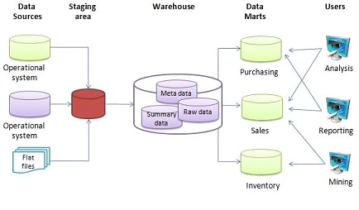
收集统计信息
成本优化器 (CBO) 与统计信息
ANALYZE TABLE table_name COMPUTE STATISTICS;
CBO 基于统计信息估算不同执行计划的成本，选择最优方案。统计信息的准确性和时效性至关重要。
查看成本估算
EXPLAIN COST SELECT ...;
关键统计信息
表级: 总行数、总大小、文件数。
列级: NDV (不同值数量)、空值数、最大/最小值。
分区级: 分区大小、文件数、行数。

Slide 17
04
执行引擎与任务运行

Slide 18
MapReduce 执行模型与串行瓶颈
→
→
Map 阶段
Shuffle 阶段
Reduce 阶段
读取、过滤、投影
排序、分组、传输
聚合、连接、输出
串行瓶颈
复杂的 Hive 查询通常需要多个 MapReduce 作业串联执行，每个作业都需要将中间结果写入 HDFS，导致 大量的磁盘 I/O 和高延迟 。这为引入更高效的执行引擎（如 Tez）提供了动机。

Slide 19
Tez DAG 与容器复用加速
Apache Tez 将多个 MapReduce 作业合并为一个有向无环图 (DAG)，避免了中间结果的磁盘落地，显著提升了执行效率。
DAG 执行模型
顶点表示逻辑运算，边表示数据传输，支持复杂的任务依赖。
容器复用
YARN 容器可被多个任务重用，减少资源申请和释放的开销。
动态优化
运行时根据数据量动态调整并行度，提升资源利用率。

Slide 20
Spark 内存迭代与 RDD 转换
Hive on Spark 将物理计划转换为 Spark 的 RDD 转换操作，利用内存计算优势，特别适合迭代算法和机器学习场景。
→
→
HiveServer2
Spark Context
Executor
提交物理计划
调度任务
内存计算
优势：内存计算加速迭代。挑战：需关注资源隔离与GC调优。

Slide 21
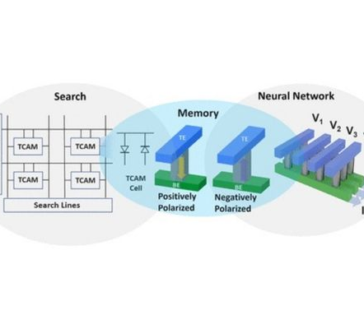
LLAP 常驻缓存与亚秒查询
LLAP (Live Long and Process) 是一种混合执行模型，通过常驻的 Daemon 进程提供内存缓存和即时计算能力，实现交互式查询的亚秒级响应。
LLAP Daemon
常驻进程，持有内存缓存，处理部分查询片段。
混合执行
简单查询由 LLAP 直接处理，复杂查询提交 YARN。
亚秒级响应
通过缓存和向量化读取，实现交互式查询体验。

Slide 22
05
数据存储与文件格式

Slide 23
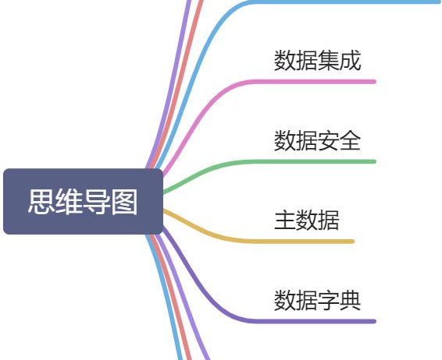
内外表差异与 LOCATION 策略
选择内部表还是外部表，是数据管理的重要决策，直接影响数据的生命周期和共享方式。
内部表 (Managed Table)
Hive 完全管理数据生命周期， DROP 表时数据会被删除 。适合临时数据和中间结果。
外部表 (External Table)
Hive 只管理元数据， DROP 表时数据不会被删除 。适合与其他系统共享的数据。

Slide 24
分区策略与多级目录设计
分区是优化大规模数据查询性能的关键技术，通过将数据按特定列值进行物理分割，实现 分区裁剪 ，避免全表扫描。
多级分区
单级分区
PARTITIONED BY (year, month, day)
PARTITIONED BY (day)
适用于基数较低的分区列，如日期。
适用于基数较高的场景，避免单级分区元数据膨胀。
动态分区插入示例
INSERT INTO TABLE sales PARTITION(year, month) SELECT ..., YEAR(date), MONTH(date) FROM raw_sales;

Slide 25
分桶原理与 Map-Side Join
分桶表通过哈希算法将数据分布到固定数量的桶文件中，可以优化连接、采样和缓解数据倾斜。
Map-Side Join 加速
当两个表的分桶列相同且桶数成倍数关系时，可以避免 Reduce 阶段的 shuffle，直接在 Map 端完成连接， 大幅提升性能 。
建表语句
CLUSTERED BY (user_id) INTO 32 BUCKETS

Slide 26
ORC 文件结构与三级索引
ORC (Optimized Row Columnar) 是 Hive 原生的列式存储格式，通过精巧的文件结构和索引机制，实现了极高的压缩比和查询性能。
文件级索引 (Footer)
包含文件元数据和每个 Stripe 的统计信息（min/max等），用于快速定位。
条带级索引 (Stripe Footer)
包含列编码信息和行索引，用于在 Stripe 内快速定位。
行组级索引 (Row Group)
更细粒度的索引，支持谓词下推跳过无关数据。
这种 轻量级索引 使得 ORC 能在存储层实现高效过滤，是实现“格式即优化”的核心。

Slide 27
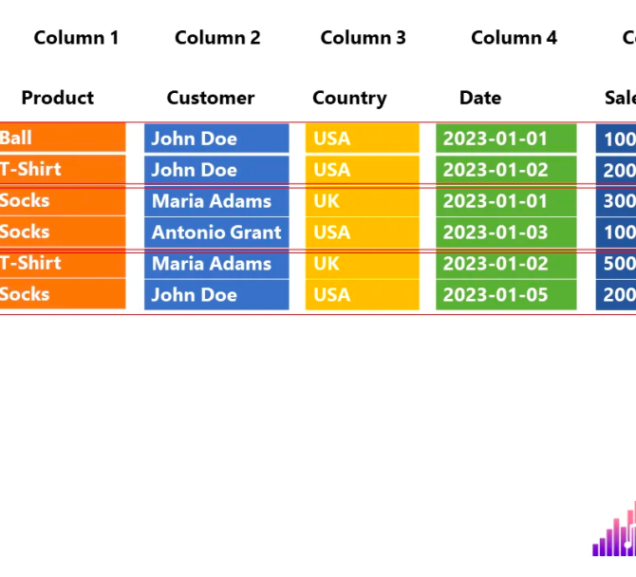
Parquet 原子模型与嵌套编码
Parquet 通过 Repetition Level 和 Definition Level 两个原子值，完美支持了复杂嵌套数据的无损存储，并具有优秀的跨平台兼容性。
核心编码
支持字典编码、位打包、RLE 等多种编码方式，自动选择最优方案。
跨平台兼容
与 Hive、Spark、Presto、Impala 等多种计算引擎无缝集成。

Slide 28
06
压缩与性能调优

Slide 29
压缩算法权衡与数据温度分层
热数据
温数据
冷数据
Snappy / LZ4
ZSTD
GZIP / BZIP2
(速度优先)
(平衡)
(压缩比优先)
根据数据访问频率和性能要求，选择不同的压缩算法，实现 存储成本、I/O性能和计算资源 的最佳平衡。

Slide 30
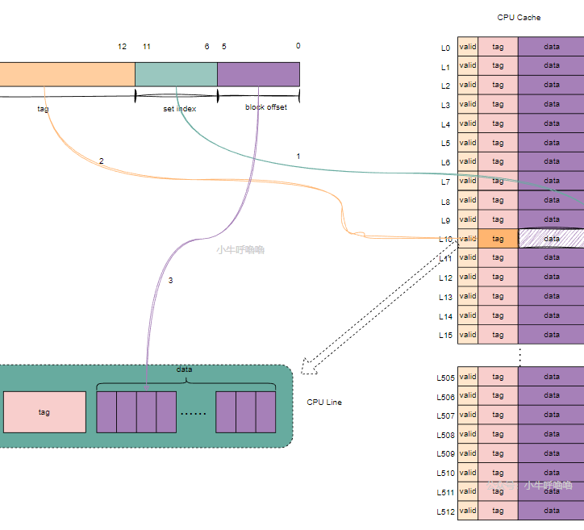
列式压缩与向量化读取
列式存储与向量化执行引擎的结合，是提升扫描型查询性能的利器。
列式压缩优势
同类数据连续存放，压缩比更高，且支持选择性解压。
向量化读取
一次解压多行数据（如1024行）进入列批，减少函数调用开销。

Slide 31
统计信息收集与 CBO 调优
→
→
1. 收集统计信息
2. 配置 CBO
3. 观察与调优
ANALYZE TABLE ... COMPUTE STATISTICS;
SET hive.cbo.enable=true;
EXPLAIN COST SELECT ...;
理解 统计信息新鲜度 与 执行计划稳定性 的权衡，是 CBO 调优的关键。

Slide 32
参数模板与调优 Checklist
执行引擎与并行度
存储与压缩
hive.execution.engine=tez
hive.tez.container.size
hive.exec.reducers.bytes.per.reducer
orc.compress=ZSTD
parquet.compression=SNAPPY
hive.exec.compress.output=true
优化器
内存与缓存
hive.cbo.enable=true
hive.optimize.ppd=true
hive.optimize.bucketmapjoin=true
hive.tez.java.opts
hive.llap.io.cache.size
hive.vectorized.execution.enabled

Slide 33
07
实验与总结

Slide 34
端到端案例：日志分析全流程
以 500GB Nginx 日志为例，演示从原始数据到分析结果的完整 Hive 处理流程，并量化各阶段的性能收益。
1. 建表与加载
创建外部表，加载原始日志数据。
2. 转换与优化
转换为 ORC 格式，创建分区表。
3. 分析与调优
收集统计信息，使用 Tez 引擎执行查询。
4. 结果导出
将分析结果导出为报表。

Slide 35

性能对比与加速比量化
执行引擎性能对比 (相对值)
存储格式性能对比 (相对值)
通过量化对比，可以清晰地看到不同优化手段带来的性能提升，树立 数据驱动的性能观 。

Slide 36
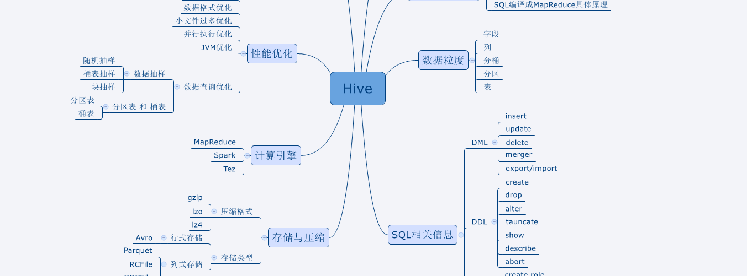
知识回顾与概念图谱
核心设计哲学： 元数据与数据分离 、 逻辑与物理分离 、 计算与存储分离 。

Slide 37
常见问题与排查思路
语义解析失败
内存溢出 (OOM)
分区列类型冲突
Tez DAG 失败
统计信息过期
ORC 文件损坏
桶数不匹配
Kerberos 认证过期
HDFS 块丢失
YARN 队列资源不足
培养通过日志关键字定位和解决问题的能力。

Slide 38

拓展阅读与社区资源
将课堂知识延伸至开源社区，培养持续学习的习惯。
官方文档
Apache Hive Wiki, ORC/Parquet 规范。
源码与论文
Hive 源码仓库，Cost-Based Optimization 论文。
社区
dev@hive.apache.org 邮件列表，JIRA issue 跟踪。

Slide 39
课程反馈与改进方向
您的反馈是课程持续改进的动力，欢迎提出宝贵意见。
实验难度
理论深度
进阶专题
案例规模是否合适？
概念讲解是否清晰？
希望增加哪些内容？
未来可考虑增设 实时数仓、数据湖 Iceberg 集成、Hive on Kubernetes 等专题。

Slide 40
结语：从 Hive 到现代数仓
Hive 作为大数据时代首批 SQL-on-Hadoop 引擎，其 架构设计哲学 影响深远。在云原生、实时化、数据湖一体化的趋势下，它正与 Iceberg、Flink、Trino 等新技术融合演进。
希望同学们以 Hive 为起点，持续关注开源社区，形成 架构演进史 的视角，为构建下一代云原生数据仓库奠定坚实基础。

Slide 41
感谢观看
汇报人:Kimi AI
时间:2025.01.01

